Slide 1
Государственное учреждение образования
«Козенская средняя школа Мозырского района»
Использование эффективных приемов работы с материалом учебного пособия для формирования читательской грамотности
на уроках истории
Мешкова Н.П.,
учитель истории,
высшей квалификационной
категории

Slide 2
Читательская грамотность – способность к чтению и пониманию учебных текстов, умение извлекать информацию из текста, использовать её при решении учебных, практических задач и в повседневной жизни.
«Читать –это еще ничего не значит, что читать и как понимать прочитанное – вот в чем главное»
К.Д.Ушинский

Slide 3
Приемы работы с учебным текстом:
- пересказ
- комментированное чтение
- анализ прочитанного и осмысление исторического материала

Slide 4
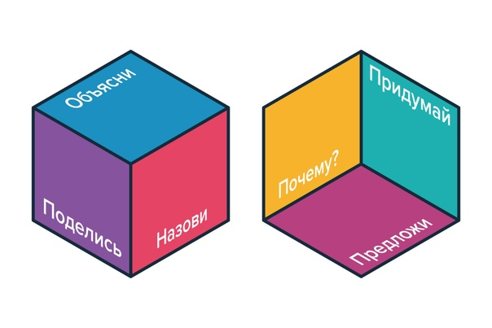
Приём «Кубик Блума»

Slide 5
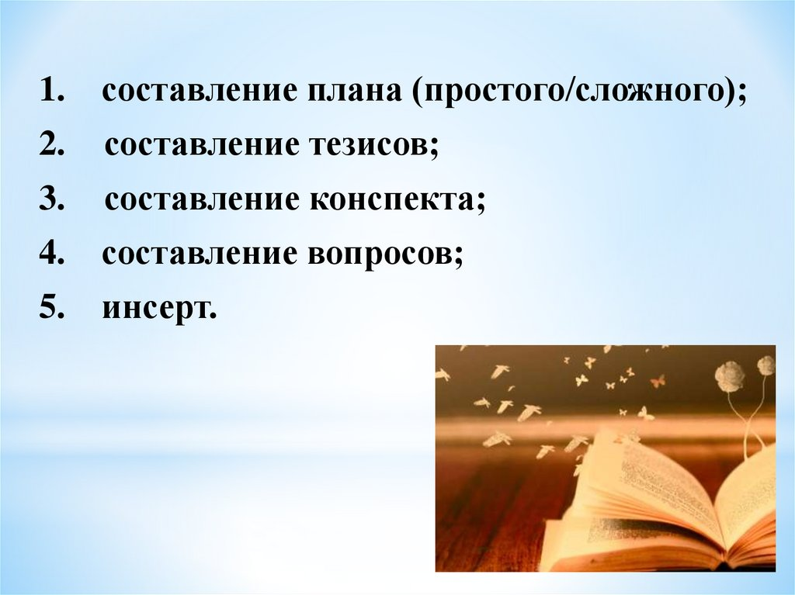

Slide 6
Задание «Вычеркнуть лишнее слово»
На белорусских землях в период Высокого средневековья наши предки выращивали пшеницу, кукурузу, просо, рожь, горох, картофель.
Купцы-гости с территории Беларуси вывозили меха, мед, воск, смолу, железо, шелк, лен.
Бог Солнца, Бог Луны, Ра, Амон-Ра, Амон

Slide 7
Задание «Ассоциативный ряд»
Государство
князь, границы, закон, народ, земли, союзы, племена

Slide 8
Прием «Составление таблиц по тексту»
«Восточнославянские союзы племен на территории Беларуси»
 | Кривичи-полочане | Дреговичи | Радимичи
Происхождение названия
Расположение на территории Беларуси
Украшения
“Очаги международной напряженности в 1930-е гг.”
Год | Инициаторы | Очаги международной напряженности

Slide 9
Прием «Составление схемы по тексту»
Этапы становления белорусской государственности ↓ ↓ ↓
… 01.01.19 2) …
ССРБ
3) … Польская оккупация
(1 - провозглашение БНР 25 марта 1918 г.
2 – Литбел – 27 февраля 1919 г.
3 – германская оккупация)

Slide 10
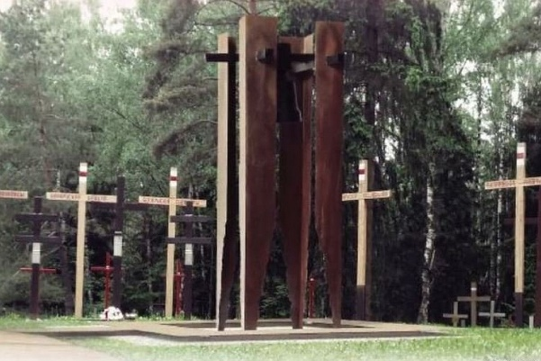
Работа с иллюстрациями
Где находится представленный на фотографии памятник?
Как называется это место?
Каким событиям посвящен данный памятный знак?
Что происходило на этой территории в 1930-
1940-е гг?

Slide 11
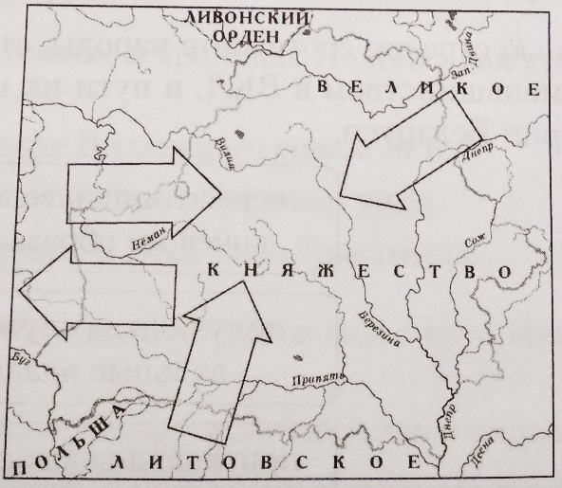
Работа с картографическим материалом
С помощью текста и схемы на с. 111 учебного пособия учащимся нужно определить, какие товары привозили на белорусские земли, а какие товары вывозили. В картосхему в стрелки необходимо вписать названия товаров, которые ввозили на территорию Беларуси с соседних земель и вывозили с территории Беларуси.

